Slide 1
数据结构A ·第11章
南京邮电大学计算机学院
计算机科学与技术系
陈 蕾

Slide 2

第11章 文件和外排序
引 言
外存储器与内存在性能上有很大区别，外存储器是一种存储量大的永久存储器，但它访问速度要比内存慢得多。当数据量较大需要永久保存时，一般都组织成文件，保存在外存上。文件的应用广泛，本章研究文件的组织方式，以及有别于内排序的文件排序方法。

Slide 3
第11章 文件和外排序
内容提要
1、文件的相关概念；
2、文件的索引结构；
3、外排序。

Slide 4
11.2 文件
11.2.1 文件的基本概念
文件是逻辑上相关的记录的集合。
通常一个文件的各个记录是按照某种次序排列起来的。可以按记录中关键字值的大小，也可以按各个记录存入文件的时间先后排列。
这样各记录间自然形成一种线性关系，所以一般情况下，文件被看成是一种线性结构。

Slide 5

11.2 文件
11.2.2 文件的组织方式
文件结构是外存数据的基本组织方式。
文件结构的原则主要是使磁盘访问次数最少。
几种基本的文件组织方式（即文件结构）：
顺序文件、散列文件、索引文件和倒排文件。

Slide 6
11.2 文件
11.2.2 文件的组织方式
1. 顺序文件
顺序文件
顺序文件就是顺序存放的线性表。
（1）串行处理文件
记录未按关键字值排序。
（2）顺序处理文件
记录已按关键字值的大小排列。

Slide 7
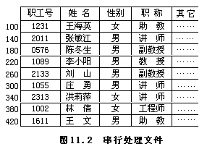
11.2 文件
11.2.2 文件的组织方式

Slide 8
11.2 文件
11.2.2 文件的组织方式
串行处理文件的顺序搜索
从文件的第一个记录开始，依次将待查关键字值与文件中的记录的关键字值进行比较，直到成功找到该记录，或直到文件搜索完毕，搜索失败终止。
顺序处理文件的搜索
有序表上的各种搜索方法原则上都可以用于顺序处理文件的搜索，如顺序搜索和二分搜索等。
但是由于文件是外存上的数据结构，在考虑算法时，必须立足于尽量减少访外次数，因此顺序处理文件的搜索算法有自己的特点。
顺序处理文件通常采用分块插值搜索。

Slide 9
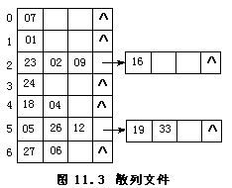
11.2 文件
11.2.2 文件的组织方式
2. 散列文件
基桶
溢出桶

Slide 10
11.2 文件
11.2.2 文件的组织方式
插入记录
可将其插在最后一个桶（基桶或溢出桶）中，若该桶已装满，则在该桶后新增加一个溢出桶，将新记录插入该新桶中。
删除记录
当被删除的记录不在最后一个桶中时，将最后一个桶中的记录移到存放被删除记录的位置。

Slide 11
11.2 文件
11.2.2 文件的组织方式
3. 索引文件
索引表是关键字值和指针的偶对的集合。关键字值和指针的偶对称为索引项。
索引表总是按关键字值顺序排列的。如果对一个数据文件建立了索引表，则称该文件为索引文件。
稀疏索引：如果数据文件是顺序处理文件，则可对一组记录建立一个索引项，组成索引表。这时，每个索引项的关键字值是该组记录中的最大关键字值，而指针指向存放该组记录的块的起始地址。这种索引称为稀疏（非稠密）索引。

Slide 12
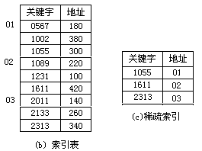
11.2 文件
11.2.2 文件的组织方式
3. 索引文件
稀疏（非稠密）索引

Slide 13
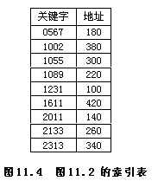
11.2 文件
11.2.2 文件的组织方式
3. 索引文件
稠密索引：如果数据文件是串行处理文件，则必须对每个记录建立一个索引项，组成索引表，这种索引称为稠密索引。
稠密索引文件例子

Slide 14
11.2 文件
11.2.2 文件的组织方式
4. 倒排文件
倒排文件是对次关键字建立索引。在一个次关键字的索引表中，对该次关键字的每个值，直接列出具有该值的所有记录的存放地址。倒排文件的次索引表称为倒排表。
倒排文件的好处在于对次关键字值的搜索快。
倒排文件的缺点是维护困难。因为在同一索引表中具有不同关键字值的记录数不等，各倒排表的长度不等。

Slide 15
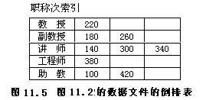
11.2 文件
11.2.2 文件的组织方式
4. 倒排文件

Slide 16
11.3 文件的索引结构
11.3.1 静态索引结构
静态索引结构
前面介绍的稀疏/稠密索引以及倒排索引都是一种静态索引结构。这种索引结构在初始创建时就已经定型，而且在整个系统运行期间结构不发生变化，只是数据更新。
静态索引结构由于索引表总是有序的，每当数据文件更新时，通常需要移动索引表中各索引项的位置，这是一项开销很大的操作。显然静态索引结构不利于记录的频繁插入和删除。

Slide 17
11.3 文件的索引结构
11.3.2 动态索引结构
动态索引结构在整个系统运行期间，结构随数据的增删发生调整，以保持最佳搜索效率。
B⁺树是一种典型的动态索引结构。
B⁺树与B-树的最显著区别是B⁺树只在叶结点中存储记录。非叶结点存储索引项。每个索引项为：（关键字值，指向子树的指针），叶结点存储实际记录。叶结点中可能存储多于或少于m个记录，只是简单地要求叶结点的磁盘块存储足够的记录，以保持该块至少半满，B⁺树的叶结点组成数据文件。

Slide 18
1. B＋树
11.3 文件的索引结构
11.3.2 动态索引结构
一棵m阶B⁺树或者是空树，或者是满足下列特性的树：
每个非叶结点最多有m个孩子；
除根结点以外的非叶结点至少有⎡m/2⎤个孩子；
有k个孩子的非叶结点必须有k个关键字值；
根结点至少有两个孩子；
所有叶结点均在同一层上。
每个B⁺树结点的结构如下：
N,(P₀,K₀),(P_{1,}K₁),…,(P_{n-1,}K_{n-1})
其中，P_{i}是指向子树的指针，K_{i}是子树P_{i}上的最大关键字值，K_{i}<K_{i+1} 0≤i<n<m。

Slide 19
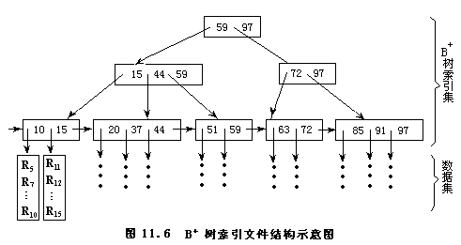
11.3 文件的索引结构
11.3.2 动态索引结构
1. B＋树
2. B＋树的搜索、插入和删除操作基本上与B-树的相应操作相同。

Slide 20
11.4 外排序
11.3.2 动态索引结构
内容提要
1．外排序的基本过程
2．初始游程的生成
3. 2路合并和多路合并
4．胜方树和败方树

Slide 21
11.4 外排序
11.4.1 外排序的基本过程
在外存上进行排序的最通常的方法是合并排序。这种方法由两个相对独立的阶段组成：预处理和合并排序。即首先根据内存的大小，将有n个记录的磁盘文件分批读入内存，采用有效的排序方法进行排序，将其预处理为若干个有序的子文件。
这些有序子文件被称为初始游程或顺串。然后采用合并的方法将这些初始游程逐趟合并成一个有序文件。

Slide 22
11.4 外排序
11.4.2 初始游程的生成
为得到初始游程，可选择一种有效的内排序方法，将待排序的磁盘文件中的记录尽可能多地读入内存进行排序。
生成初始游程算法有三步：
(1)建立初始堆
(2)置换选择排序
(3)输出内存中的剩余记录
采用置换选择方法（堆排序的变体）。设内存能容纳p个记录，则用该方法可得到平均长度为2p的初始游程。

Slide 23
11.4 外排序
11.4.2 初始游程的生成
建立初始堆
从输入文件中输入p个记录，建立大小为p的堆。
为第一个初始游程选择一个适当的磁盘文件作为输出文件。
置换选择
内存中会同时存在两个堆：当前堆和新堆。
例子，8个记录的文件File1：5,8,2,1,9,7,6,4。设p=3
5
2
5
8
2
←i
i→
8
5
←i
8
1
新堆
File2:2，

Slide 24
11.4 外排序
11.4.2 初始游程的生成
从输入文件中输入下一个记录。
（1）若该记录的关键字值不小于刚输出的关键字值，则由它取代堆顶记录，并调整当前堆。
（2）若该记录的关键字值小于刚输出的关键字值，则由当前堆的堆底记录取代堆顶记录，并调整之，当前堆的体积减少。新输入的记录将存放在当前堆的原堆底记录的位置上，成为新堆的一个记录。这时，如果新堆的记录个数超过⎡p/2⎤时，应着手调整新堆；如果新堆中已有p个记录，表示当前堆已输出完毕，当前的初始游程结束，应当开始创建下一个初始游程，因此必须另为新堆选择一个磁盘文件作为输出文件。
（3）重复（2），直到输入文件输入完毕。

Slide 25

11.4 外排序
11.4.2 初始游程的生成
输出剩余记录
输出当前堆中的剩余记录，并边输出边调整。
将内存中的新堆作为最后一个初始游程输出。

Slide 26
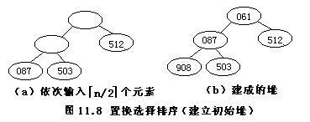
11.4 外排序
5
2
8
2
8
5
←i

Slide 27
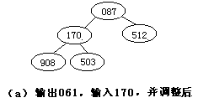
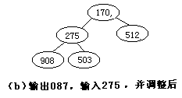
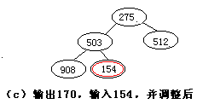
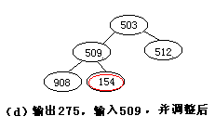
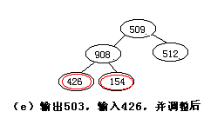
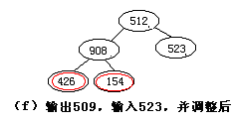
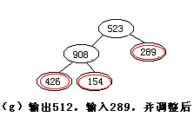
11.4 外排序
置换选择初始游程:

Slide 28
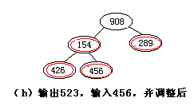
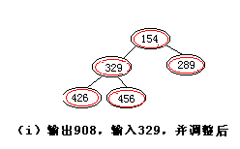
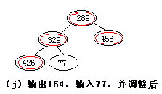
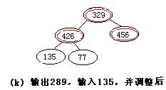
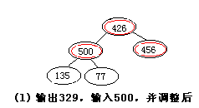
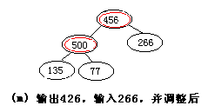
11.4 外排序

Slide 29
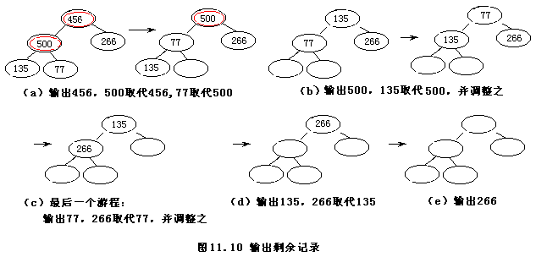
11.4 外排序

Slide 30
11.4 外排序
得到如下三个初始游程
61, 87, 170, 275, 503, 509, 512, 523, 908,
154, 289, 329, 426, 456，500
77, 135，266

Slide 31
11.4 外排序
11.4.3 多路合并
对第一阶段的预处理所产生一组初始游程（即有序子序列），可以使用合并的方法将它们合并成一个有序序列。将一组有序子文件合并成一个有序文件可以采用两路合并，也可以采用多路合并的方式进行。

Slide 32
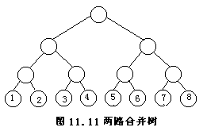
11.4 外排序
11.4.3 多路合并
两路合并树的高度是⎡log₂(m+1)⎤ ，其中，m是初始游程的数目
使用K路合并，合并m个有序子文件共需执行⎡log_{k}(m+1)⎤趟

Slide 33
11.4 外排序
11.4.3 多路合并
1 2 3 4 5 6 7 8
1 2 3 4
5 6 7 8
1 2
3 4
5 6
7 8
1
2
3
4
5
6
7
8
1~8为游程编号；且每个游程局部有序。

Slide 34
11.4 外排序
11.4.3 多路合并
1
2
3
4
5
6
7
8
1
2
3
4
5
6
7
8
2路合并树
4路合并树
k路合并树的深度为：⎡log_{k}m⎤+1。
k表明合并的路数，m为初始游程数。
合并趟数=树高-1。如2路合并3趟，4路合并2趟。
合并趟数少(k大)，读写次数就少，可以减少合并的时间。

Slide 35
11.4 外排序
11.4.3 多路合并
k路合并时，要找到k个游程中的最小关键字记录，需比
较k-1次。n个记录，每趟比较n(k-1)次，合并⎡log_{k}m⎤趟，故：
总的比较次数=n(k-1)⎡log_{k}m⎤= n(k-1) ⎡log₂m/log₂k⎤
可见，k大会增加总的比较次数，从而影响合并效率。因此k应适当。

Slide 36
11.4 外排序
11.4.3 多路合并
外排序的时间由三部分组成：
预处理时间：生成初始游程的时间；
内部合并的时间：通过关键字值的比较实现多路合并的时间；
外存读/写记录的时间：每趟合并中，对文件中的每个记录需读写一次。

Slide 37
11.4 外排序
11.4.3 多路合并
竞赛树
为减少总的比较次数，可采用竞赛树。竞赛树是一棵完全二叉树，它用于从k个关键字中选择最小者。
有两种竞赛树：胜方树和败方树。虽然胜方树更直观，但败方树效率较高。

Slide 38
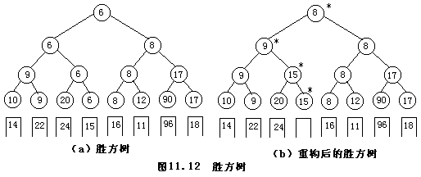
11.4 外排序
11.4.3 多路合并

Slide 39
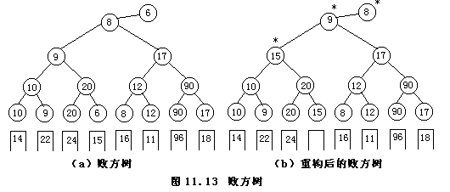
11.4 外排序
11.4.3 多路合并

Slide 40
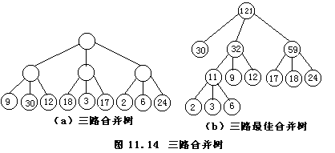
可以将初始游程的长度看成权值，构造合并树。由于初始游程的长度不同，采用的合并方案不同，因此得到的合并树也不同。
11.4 外排序
11.4.4 最佳合并树

Slide 41
11.4 外排序
11.4.4 最佳合并树
考虑到合并时读写磁盘的次数，最好构造出的合并树有最短的带权路径长度，因此采用哈夫曼树的构造方法，构造带权路径长度最短的k叉树——最佳合并树。
该3路合并树的wpl=242。3路最佳合并树的wpl=223。
假如初始游程的数目m-1不是合并的路数K-1的整数倍，则需要附加长度为零的“虚游程”。按照哈夫曼树的构造原则，权为零的叶结点应离树根最远。若（m-1）%(K-1)≠0，则需附加（K-1）-（m-1）%（K-1）个初始游程。图11.15是只有8个初始游程的三路合并树。最下层补了一个虚游程，虚游程未画在图上。

Slide 42
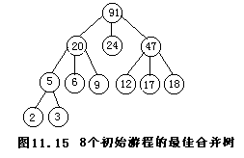
11.4 外排序
11.4.4 最佳合并树

Slide 43
本章小结
了解四种基本的文件组织方式（即文件结构）：顺序文件、散列文件、索引文件和倒排文件。
适合对磁盘文件进行排序的外排序方法一般分为两步：（1）首先使用置换选择排序对磁盘文件进行预处理，得到多个初始游程；（2）然后采用竞赛树（胜方树或败方树）进行多路合并，将初始游程合并成一个有序文件。
为了提高排序效率，多路合并时应按最佳合并树的合并方案进行合并。

